Slide 1
ADOLESCENCIA Y PROCESAR EMOCIONES DIFICILES

Slide 2
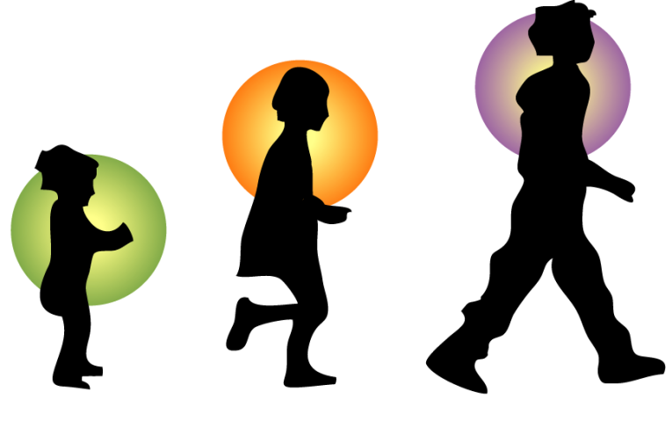
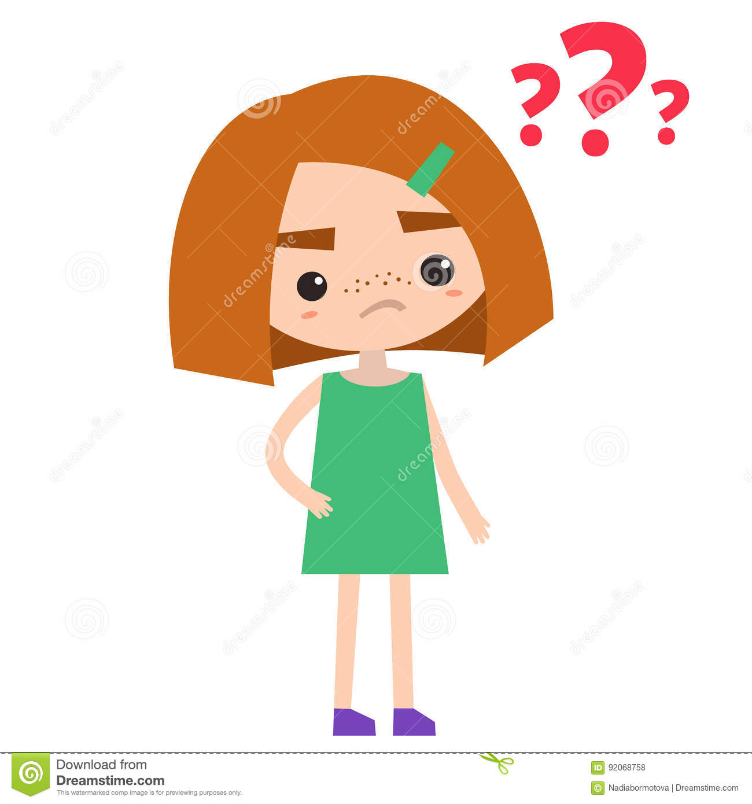
Madurando puede ser doloroso
El proceso de madurar podría ser emocionalmente doloroso. Por ejemplo:
La pérdida al separarse de la infancia y dejar ir las formas infantiles
La inseguridad de ajustarse a los cambios físicos y las consecuencias sociales de la pubertad.
El deseo de pertenecer socialmente con sus compañeros y miedo a no integrar bien.
La soledad cuando las relaciones valoradas se separan o no se unen
Desilusión cuando algunas metas / ambiciones de madurar no se cumplen.
Frustración y distanciamiento con los padres sobre la independencia social y autoexpresión.
(Pickhardt, 2013)

Slide 3
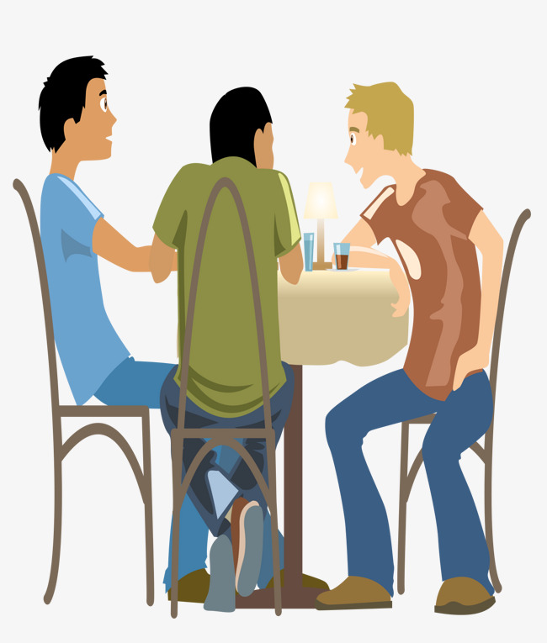
Procesamiento de Emociones
Una parte importante del desarrollo saludable de la autogestión es aprender a procesar las emociones dolorosas cuando se presentan - de manera útil, pero no de manera personal o socialmente dañina.
Los adultos tienen un rol en esta educación en mostrar el ejemplo, instrucción e interacción.
“Hablamos habitualmente sobre nuestros sentimientos, felices e infelices, con los niños para que puedan aprender a hacer lo mismo.”
(Pickhardt, 2013)

Slide 4
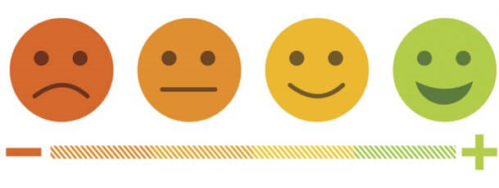
Emociones en General
Es nuestro “sistema de conocimiento afectivo” el que detecta emocionalmente algo significativo. De agradable a doloroso, está sucediendo en nuestro mundo interior y exterior de la experiencia de la vida.
La emoción puede dirigir nuestra atención a lo que está sucediendo y puede energizar una respuesta reflexiva, expresiva o correctiva.
Las emociones son fuentes muy valiosas de autocomprensión.
(Pickhardt, 2013)

Slide 5
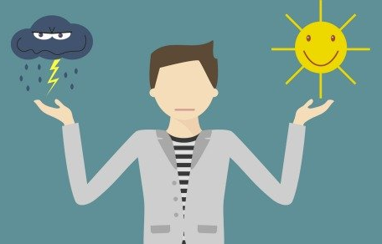
Sistemas de Conocimiento
Junto con otros sistemas de conocimiento (visión, audición y tacto), nuestro “sistema de conocimiento afectivo” nos ayuda a mantenernos en contacto con casos importantes a nuestro alrededor.
Los sentimientos agradables nos informan sobre algo positivo.
Por ejemplo: el amor identifica acoplamiento; la curiosidad identifica interés; la gratitud identifica el aprecio.
Los sentimientos dolorosos nos informan sobre algo negativo que está sucediendo.
Por ejemplo: el enojo identifica violaciones; el miedo identifica el peligro; el duelo identifica una pérdida.
(Pickhardt, 2013)

Slide 6
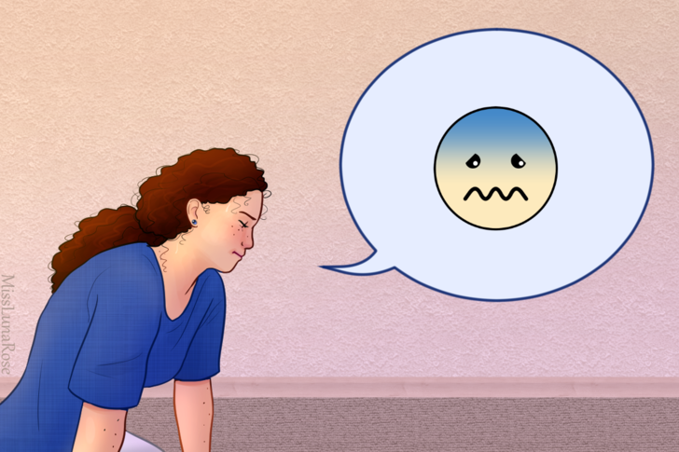
Desconectar
No le sirve bien a una persona joven cuando está desconectado/a de la autocomprensión y socialmente desconectado/a de los demás y estar solo/a.
Aquí es donde puede ocurrir actos de autolesión y daño social - cuando alguien se siente triste, se puede enfocar más en lo que está sucediendo y eso influye sus acciones.
Tristeza + Ignorancia Emocional + Socialmente Desconectado = Más Riesgo en Dañar
(Pickhardt, 2013)

Slide 7
La Responsabilidad del Adulto
Si un adolescente está pasando por una separación romántica, es importante que el adulto esté atento.
Es muy fácil para el adolescente sentirse emocionalmente agobiado por la pérdida del primer amor.
Una mujer joven puede estar en mayor riesgo de depresión sobre el duelo por su “falta de feminidad.”
Un hombre joven puede estar en mayor riesgo de agresión sobre el duelo de su "hombría lesionada".
En ambos casos, hablar de infelicidad puede disminuir la probabilidad de mal comportamiento
(Pickhardt, 2013)

Slide 8
Sentimientos Molestos
A pesar que los sentimientos pueden ser buenos informantes; pueden ser muy malos consejeros.
Por ejemplo: el coraje puede aconsejar venganza; el miedo puede aconsejar la evitación; y la depresión puede aconsejar el retiro.
Estas decisiones emocionales pueden empeorar una situación difícil.
Es importante que el adolescente sepa que sentirse molesto está bien; actuar molesto no.
Explicar el coraje a una persona es más seguro que mostrarle lo enojado que se siente.
El uso de sustancias cuando está molesto puede aumentar la intensidad emocional y la influencia sobre las decisiones que toma.
(Pickhardt, 2013)

Slide 9
Procesamiento de Emociones
Entonces, ¿cómo pueden los adultos ayudar a los adolescentes a aprender a dirigir de una manera constructiva los tiempos inevitables de tristeza?
Haz estas cuatro preguntas:
“¿Cuales palabras mejor describen lo que estoy sintiendo?”
“¿Qué me estoy diciendo o haciendo conmigo mismo que puede empeorar la infelicidad?”
“¿Qué podría decirme o hacer que me haga sentir mejor?”
“¿Con quién podría hablar (como un padre o un consejero, o ambos) para obtener apoyo emocional para ayudar a superar un momento difícil?"
(Pickhardt, 2013)

Slide 10
Añadir Emociones a la Educación
Temas de sentimientos felices: interés, enamoramiento, confianza, amor, admiración, curiosidad, anticipación, atracción, fascinación, tentación, competencia, confianza, lealtad, valor, contentamiento, realización, ambición, empatía, esperanza, satisfacción, alivio, relajación, alegría, aprecio, gratitud, orgullo, aptitud, éxito, entusiasmo, deleite y triunfo.
(Pickhardt, 2013)

Slide 11
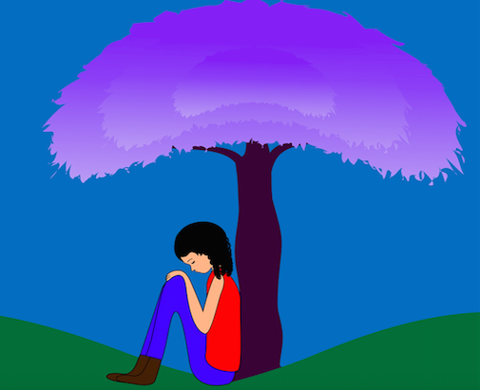
Añadir Emociones a la Educación
Temas de sentimientos infelices: pérdida, duelo, pena, dolor, soledad, humillación, vergüenza, ansiedad, amenaza, temor, susto, sospecha, desconfianza, frustración, desilusión, tristeza, coraje, resentimiento, ira, odio, culpa, arrepentimiento, rechazo, timidez, impaciencia, insuficiencia, inseguridad, fracaso, inutilidad, soledad, envidia, celos, impotencia, apatía y aburrimiento.
(Pickhardt, 2013)

Slide 12
Pensamientos Finales
Lo que tiene sentido emocional (seguir los sentimientos de uno) no siempre tiene un sentido razonable (chequear con el juicio de uno).
Los jóvenes necesitan práctica para descifrar qué usar cuando toman ciertas decisiones. Necesitan comprender que los sentimientos son funcionales y dignos de atenderlos.
(Pickhardt, 2013)

Slide 13
References
Pickhardt, C. (2013). Surviving Your Child's
Adolescence. New York, NY: John Wiley &
Sons.

